Slide 1

Цифровые коллекции вузовской библиотеки.
Организация дистанционной работы в условиях локдауна

Slide 2

Электронные ресурсы библиотеки
Ежегодная подписка университета составляет
около 30 российских и зарубежных информационных ресурсов
из них более 10 крупнейших ресурсов можно использовать удаленно.
В рамках централизованной подписки на ресурсы зарубежных издательств предоставляются тестовые доступы к 30 ресурсам, востребованность которых влияет на подписку в следующем году.
Коллекция электронных учебно-методических изданий
превышает 5 000 документов и постоянно пополняется актуальными
оцифрованными экземплярами.
Электронных публикаций по истории ЮУрГУ свыше 5 200 документов.
Репозиторий университета содержит около 40 000 документов:
  около 2 000 авторефератов диссертаций, защищенных в ЮУрГУ;
  Около 4 000 статей из сборников ежегодной конференции «Наука ЮУрГУ»;
  более 7 500 публикаций из 19 научных журналов университета;
  свыше 25 000 выпускных квалификационных работ обучающихся в ЮУрГУ.

Slide 3
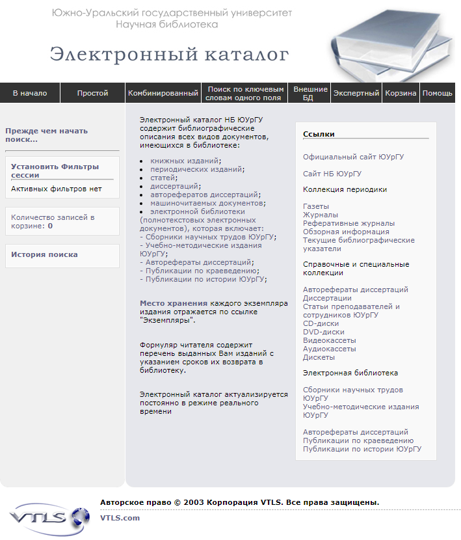
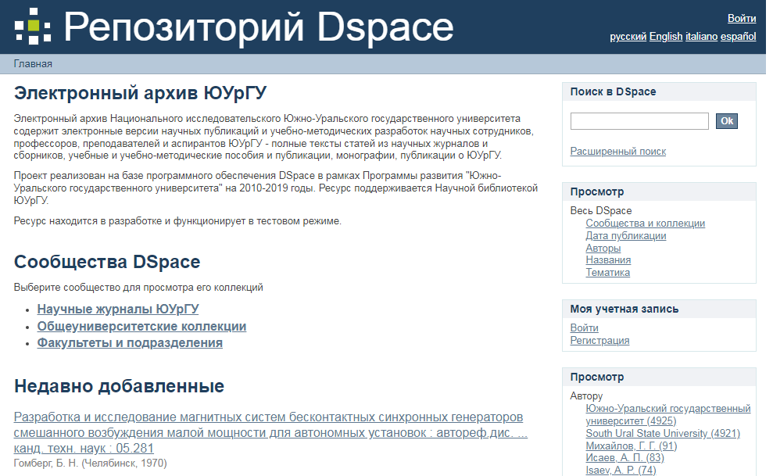

Slide 4
Электронные ресурсы удаленного доступа
Зарубежные:
SpringerLink
Wiley Online Library
ScienceDirect
Scopus
Web of Science
Reaxys
Российские:
ЭБС «Лань»
ЭБС «Юрайт»
ЭБС «Znanium.com»
Научная электронная библиотека «Elibrary»
Eastview
Антиплагиат

Slide 5
Открытый доступ к электронным ресурсам на время карантина в 2020 г.
Более 150 000 учебных и научных изданий
от российских поставщиков электронных ресурсов.
Десятки журналов, книги более 100 зарубежных издательств.

Slide 6
Дистанционная работа научной библиотеки ЮУрГУ
Информирование об электронных ресурсах:
  новости на сайтах библиотеки и университета,
  сообщения в библиотечной и университетской группах в социальных сетях,
  рассылка писем студентам и преподавателям по корпоративной электронной почте,
  видеоконсультации пользователей в мессенджерах,
  вебинары по работе с базами данных цитирования.

Slide 7
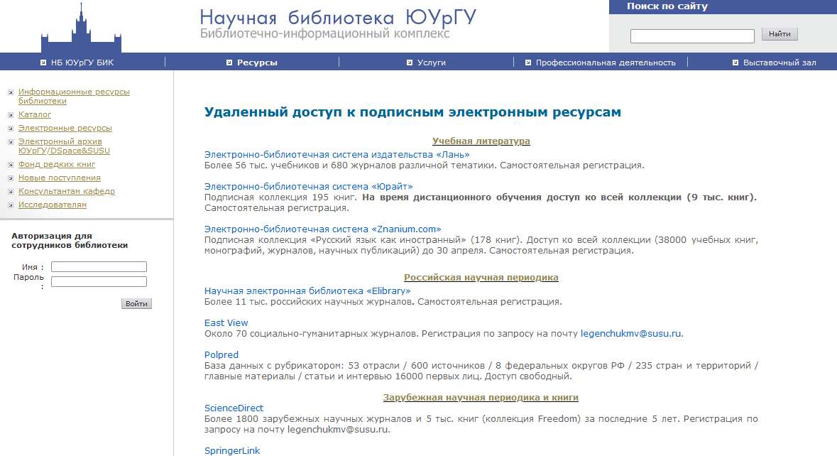
Новостные сообщения на сайте библиотеки

Slide 8
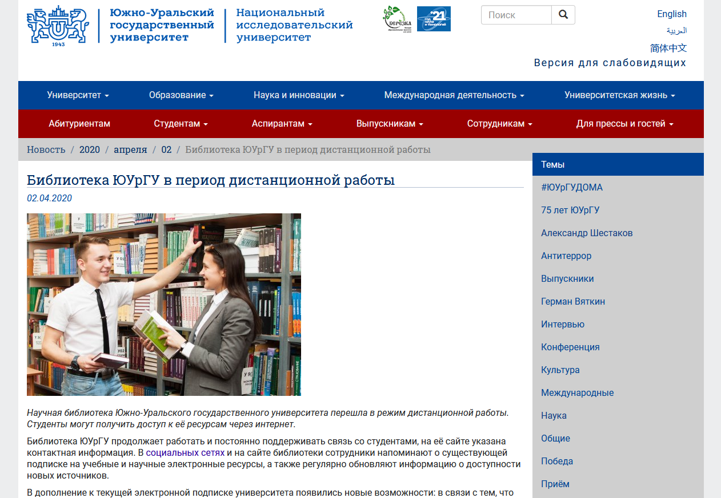
Новостные сообщения на сайте университета

Slide 9
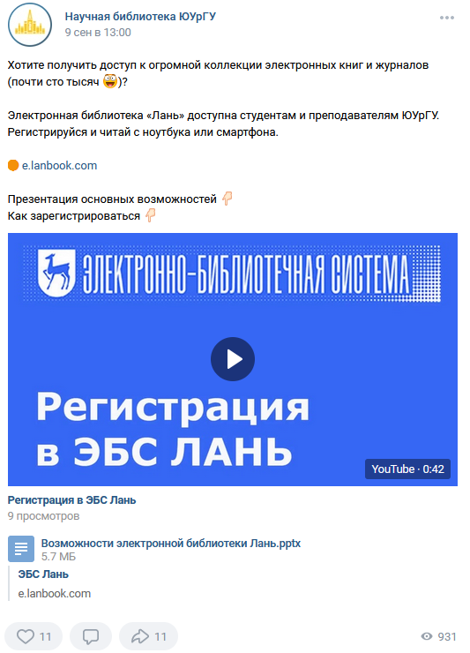
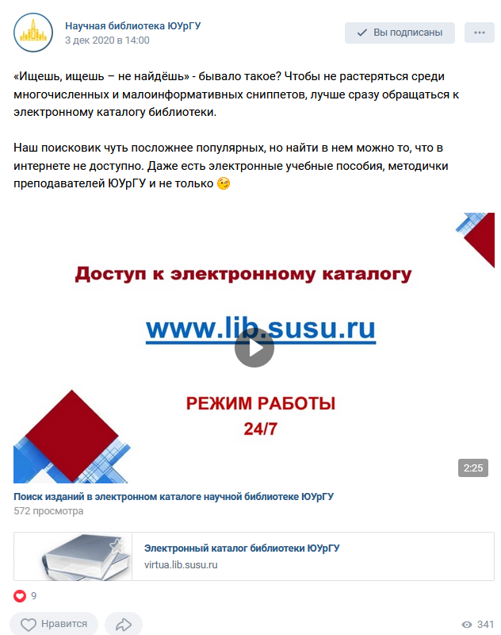
Видеоинструкции в соцсетях по работе с электронными ресурсами

Slide 10
Дистанционная работа научной библиотеки ЮУрГУ
Сквозная интеграция подписных электронно-библиотечных систем (ЭБС)
в портал «Электронный ЮУрГУ», что позволило обеспечить упрощенный доступ к полнотекстовым коллекциям учебной и научной литературы.

Slide 11
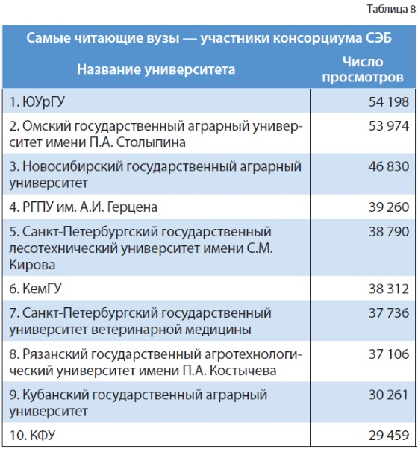
Дистанционная работа научной библиотеки ЮУрГУ
Участие в некоммерческом проекте
ЭБС «Лань» «Сетевая электронная библиотека»
В рамках проекта вузы-участники (более 300)
размещают университетский научный и учебный
контент (около 45 000 документов)
для взаимного бесплатного использования
За первый год развития проекта
ЮУрГУ стал самым читающим вузом
Источник данных:
Контент 255 вузов России востребован более чем на
80% // Университетская книга. – 2021. – Март. – С. 29-33.

Slide 12
Дистанционные услуги библиотеки ЮУрГУ в период локдауна
Удаленный доступ к АБИС библиотеки для работы с читателями и фондом библиотеки.
Организация доступа к онлайн-сервисам ЭБС по замене книг, утерянных читателями.
Онлайн-продление читательских билетов через личные кабинеты пользователей в корпоративной информационно-аналитической системе университета.
Автоматизированное взаимодействие с информационной системой университета по оформлению читательских билетов для студентов, позволяющее значительно сократить трудовые и временные затраты.

Slide 13
Эффективность использования электронных ресурсов в локдаун
За 2020 г. посещений сайта и групп библиотеки в соцсетях больше на 8 200,
а обращений к электронным документам больше на 2,5 млн, чем в очном 2019 г.

Slide 14
Эффективность использования электронных ресурсов в локдаун
Число онлайн консультаций по работе с электронными ресурсами библиотеки увеличилось в 1,5 раза
Услуги виртуальной справочной службы также стали популярнее в 1,5 раза
Команда по разработке материалов для соцсетей увеличилась в 2 раза
Средний охват постов в соцсетях увеличился почти в 2,5 раза
Число репостов в соцсетях выше почти в 8 раз

